Slide 1
La scadenza comune
Come calcolare l'importo da pagare

Slide 2
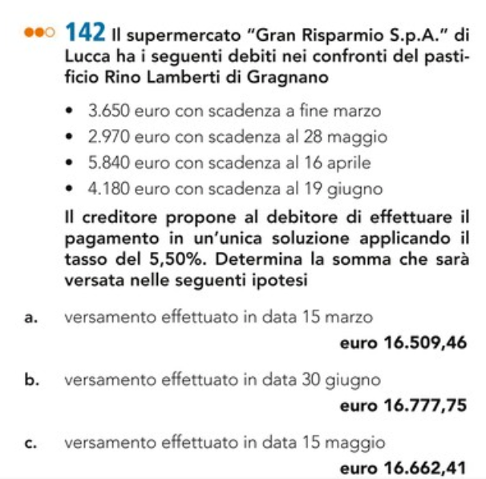
Esercizio di riferimento

Slide 3
15/3
31/3
16/4
28/5
19/6

Slide 6
30/6
31/3
16/4
28/5
19/6

Slide 8
15/5
31/3
16/4
28/5
19/6

